Slide 1

Clean code

Slide 2
¿Clean code?
Reglas básicas
Code Smells
Refactorings mas utilizados
Herramientas
Bibliografía

Slide 3
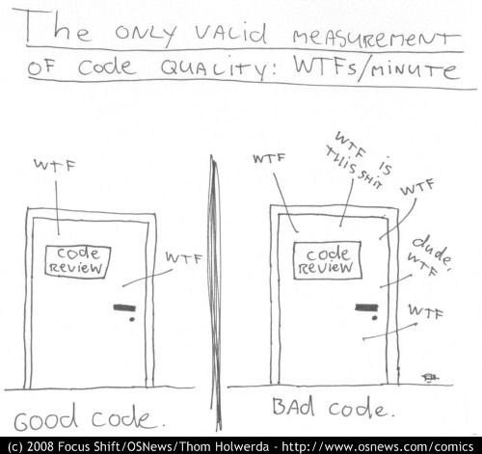
Índice WTF
Notes:
What the fuck / minutes

Slide 4
¿ Clean Code ?
Expresivo
Simple
una sola cosa
y bien
colaboradores
explícitos
0% Duplicados
Notes:
Se trata de poner buenos nombres.
Nombres con SENTIDO, que no dejen espacio a la especulación o ambigüedad.
Tomémonos el tiempo para elegir buenos nombres!
Sin sorpresas
Debe permitir que un desarrollador distinto al original, lo pueda entender/mejorar/cambiar
===
Debe hacer una sola cosa y bien.
Si hace mas de una cosa, es mas difícil de entender. -> Mas difícil de cambiar, mejorar, extender.
===
Las dependencias (colaboradores) deben ser las mínimas requeridas, y deben ser explicitas.
Si son explicitas y no están escondidas (ejemplo Singleton, Globales, llamadas a métodos estáticos de Otras clases) son fáciles de reemplazar y entender (no damos espacio a la especulación).

Slide 5
Clean Code
somos @autores
import java.util.List;
/**
* @author pepe
*/
public class CycloDetector {
...
...
...
}
~10:1
Notes:
(el @author va por el javadoc de java)
Somos autores, es decir tenemos lectores!
Somos responsables de comunicarnos bien con ellos. Ellos nos van a juzgar ☺.
No escribimos código para la maquina, sino para humanos (programadores) los programadores son usuarios! Tenemos que poner empeño en la “usabilidad”
Relación de cuanto leemos vs cuanto escribimos durante una sesión de código
Si pasamos la mayor parte del tiempo leyendo código, entonces vamos a ganar mucho tiempo si este es fácil de leer, o no?

Slide 6
Clean Code – Reglas básicas
Nombres que revelen intención
int h; //hours since game started
int hoursSinceGameStarted;
Notes:
“h” no nos dice nada!
No ganamos nada ahorrando caracteres!

Slide 7
Clean Code – Reglas básicas
Nombres que revelen intención
boolean linearSearchFor(Object element)
boolean includes(Object element)
Notes:
Que vs Como (otra vez)
El primero revela la implementación y no la intención! No comunica lo importante (al lector futuro no le interesa como logra su tarea un método, sino que tarea hace)
El segundo revela la intención mas claramente.
Que ganamos con esto?:
Abrir el juego al polimorfismo. (LinearSearch es una forma de implementar el include, pero no la única)
Quitarle info inútil al lector.
Un truco para saber si el nombre que pusimos esta del lado del que o del como:
Pensar por un momento otra posible implementación. Sigue siendo valido el nombre?

Slide 8
Clean Code – Reglas básicas
Nombres
pronunciables
public DateFormatContainer(String dfStr) {
this.dfStr = dfStr;
}
public DateFormatContainer(String aDateFormat) {
this.dateFormat = aDateFormat;
}
Notes:
dfStr no se puede pronunciar, dos programadores hablando tienen que hacer un mapping mental.
Mejor dateFormatString, así no tengo que decodificar nada.

Slide 9
Clean Code – Reglas básicas
Único nivel de abstracción
public void …() {
Html html = new Html();
html.addText("Hola");
StringBuffer buffer = new StringBuffer();
buffer.append("<p>holaaaa</p></br>");
buffer.append("<p>como les va!</p>");
html.addFragment(buffer.toString());
}
Notes:
No mezclar los niveles de abstracción en un mismo método.
Ej: No mezclar tratamiento de strings con objetos nuestros de mas alto nivel.

Slide 10
Clean Code – Reglas básicas
Único nivel de abstracción
public void …() {
Html html = new Html();
html.addText("Hola");
html.addParagraph("holaaaa");
html.addBreak();
html.addParagraph("como les va!“);
}

Slide 11
Clean Code – Reglas básicas
Sin efectos secundarios
public boolean checkPassword(User user, String password) {
Phrase userCodedPhrase = user.getPhraseEncodedByPassword();
Phrase phrase = cryptographer.decryp(password);
if (phrase.sameAs(userCodedPhrase)) {
Session.initialize();
return true;
}
return false;
}
Notes:
Por el nombre del método no me imagino nunca que se va a inicializar una sesión (que encima es algo global). Generando acoplamiento temporal.
Si llego a llamar a esta función con una sesión ya inicializada la piso.
Es decir es un método mentiroso.
Hace mas de una sola cosa.
Básicamente se refiere a asignar un arg.
Rompe con asumpciones del cliente. Lo engañamos.
En java se puede “combatir” (no puedo eliminar el hecho de que puedo cambiar el estado del obj enviándole un mensaje) con argumentos con el keyword final.

Slide 12
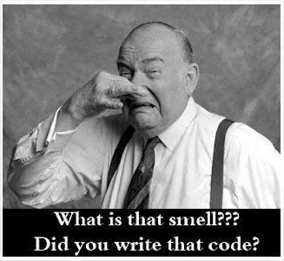
Code smells
Notes:
Code Smells (AKA Design Flaws o Design Disharmonies)

Slide 13
Duplicated Code
Notes:
Es el smell padre de todos…

Slide 14
Long Method

Slide 15
Large Class
Notes:
Y sus variantes, God Class, Brain Class (ver OO Metrics, para entender las diferencias)

Slide 16
Long parameter list
xxxxxxx ( )

Slide 17
Divergent Change
Notes:
Una misma clase se ve afectada, solo en partes por cambios diferentes.
Pasa cuando una clase tiene mas de una responsabilidad.

Slide 18
feature envy
Notes:
Método envidioso ☺

Slide 19
class CapitalCalculator {
...
public double capital(Loan loan) {
if (loan.getExpiry() == null && loan.getMaturity() != null)
return loan.getCommitment()*loan.duration()*loan.riskFactor();
if (loan.getExpiry() != null && loan.getMaturity() == null) {
if (loan.getUnusedPercentage() != 1.0)
return loan.getCommitment() * loan.getUnusedPercentage() *
loan.duration() * loan.riskFactor();
else
return (loan.outstandingRiskAmount()*loan.duration()
* loan.riskFactor())
+ (loan.unusedRiskAmount() * loan.duration()
* loan.unusedRiskFactor());
}
return 0.0;
}
...
}
Notes:
El método capital esta mas interesado en las cosas de loan que en las cosas propias del objeto en el que vive.

Slide 20
Data Clumps
method1( )
method2( )
method3( )
method4( )
Notes:
Los mismos objetos son pasados en diferentes métodos.
El código nos pide un nuevo objeto!

Slide 21
Lazy Class
Notes:
No hace nada interesante. Por ahí le fueron sacando cosas por distintos refactorings, y ya no aplica mas.

Slide 22
Message Chains
()
()
()
()
Notes:
También conocidos como train wrenches.
Law of demeter. Solo habla con tus amigos cercanos. O algo así..

Slide 23
Data Class
Cuenta
Código
Persona
Categoría
Rubro
contactos
getCodigo()
getPersona()
setPersona()
getCategoria()
setCategoria()
getRubro()
setRubro()
getContactos()
setContactos()
Notes:
Seguro que son manipuladas por otras.
Si hay data class, hay feature envy.

Slide 24
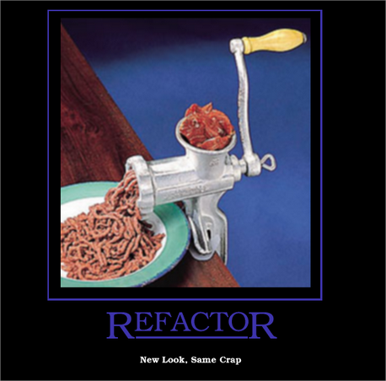
Refactorings mas utilizados

Slide 25


Slide 26
if ((platform.toUpperCase().indexOf("MAC") > -1)
&& (platform.toUpperCase().indexOf("IE") > -1)
&& wasInitialized()
&& resize > 0) {
someCode();
}
otherCode();

Slide 27
Introduce Explaining Method
Notes:
/**
* Las expresiones logicas se pueden volver complicadas de leer y entender. Con
* este refactoring, ayudamos al lector a entender cual es la razon del branch.
*
* La variante a este es introduce explaining variable (si es temp solo sirve en
* ese metodo, si es inst, mete ruido), mejor usar explaining method.
*/

Slide 28
if (isPlatformSupported()
&& wasInitialized()
&& wasResized()) {
someCode();
}
otherCode();

Slide 29
boolean wasResized() {
return resize > 0;
}
boolean isIEBrowser() {
return platform.toUpperCase().indexOf("IE") > -1;
}
boolean isMacOs() {
return platform.toUpperCase().indexOf("MAC") > -1;
}
boolean isPlatformSupported() {
return isMacOs() && isIEBrowser();
}

Slide 31
double getDistanceTravelled (int time) {
double result;
double acc = primaryForce / mass;
int primaryTime = Math.min(time, delay);
result = 0.5 * acc * primaryTime * primaryTime;
int secondaryTime = time - delay;
if (secondaryTime > 0) {
double primaryVel = acc * delay;
acc = (primaryForce + secondaryForce) / mass;
result += primaryVel * secondaryTime + 0.5 * acc * secondaryTime * secondaryTime;
}
return result;
}

Slide 32
Split Temporary Variable
Notes:
/**
* Una variable temporal deberá tener una sola responsabilidad. mas de una
* confunde al lector. Deben ser seteadas una sola vez. (Con excepcion de las
* que participan en loops o las usadas en collecting parameters)
*/

Slide 33
double getDistanceTravelled(int time) {
double result;
double primaryAcc = primaryForce / mass;
int primaryTime = Math.min(time, delay);
result = 0.5 * primaryAcc * primaryTime * primaryTime;
int secondaryTime = time - delay;
if (secondaryTime > 0) {
double primaryVel = primaryAcc * delay;
double secondaryAcc = (primaryForce + secondaryForce) / mass;
result += primaryVel * secondaryTime + 0.5
* secondaryAcc * secondaryTime * secondaryTime;
}
return result;
}

Slide 35
int discount(int value, int quantity) {
if (value > 50) {
value -= 2;
}
if (quantity > 100) {
value -= 5;
}
return value;
}

Slide 36
Remove assignments to parameters
Notes:
Si bien en java es todo por valor, genera confusión al lector. Deberá ser
solo leído. (se puede usar final para que el compilador nos ayude).
Ojo muchas veces por ahí esto es un bug de algún programador que no tiene claro en este caso como java pasa los parámetros.
hay lenguajes que si lo permiten y esto genera gran confusión. (algunos permiten marcarlos como IN o OUT o ambos)

Slide 37
int discount(final int value, final int quantity) {
int discount = value;
if (value > 50) {
discount -= 2;
}
if (quantity > 100) {
discount -= 5;
}
return discount;
}

Slide 39
class Page {
private String[] lines;
private double widthNumber;
private String widthUnits;
private double heightNumber;
private String heightUnits;
/**
* return the page area in inches.
*/
public double area() {
double widthInches;
double heightInches;
widthInches = widthNumber *
((widthUnits.equals("mm")) ? 25.4 : 1.0);
heightInches = heightNumber *
((heightUnits.equals("mm")) ? 25.4 : 1.0);
return widthInches * heightInches;
}
...
}

Slide 40
Extract Class
Notes:
/**
* Cuando una clase crece y comienza a tener muchas responsabilidades comienza a
* ser difícil de entenderla.
*
* Mejor distribuir esas responsabilidades "extra" en otras.
*/

Slide 41
class Length {
private final double magnitude;
private final Unit unit;
public Length(Unit unit, double magnitude) {
this.unit = unit;
this.magnitude = magnitude;
}
private static Length newInInches(double magnitudeInInches) {
return new Length(Unit.inches, magnitudeInInches);
}
public Length multipliedBy(Length aLength) {
return Length.newInInches(this.magnitudeInInches()
+ aLength.magnitudeInInches());
}
private double magnitudeInInches() {
return magnitude;
}
private double magnitudeInMM() {
return magnitude * Unit.mmFactor();
}
}

Slide 42
class Page {
private String[] lines;
private Length width;
private Length height;
public Length area() {
return width.multipliedBy(height);
}
}

Slide 44
double chargeFor(Date date, int quantity) {
double totalCharge = 0;
if (date.after(WINTER_START) && date.before(WINTER_END)) {
totalCharge = quantity * WINTER_RATE
+ WINTER_SERVICE_CHARGE;
} else {
totalCharge = quantity * NORMAL_RATE;
}
return totalCharge;
}
if !(date.before(WINTER_START) || date.after(WINTER_END)){

Slide 45
Decompose Conditional
Notes:
/**
* Gran parte de la complejidad de un método es culpa de expresiones
* condicionales complejas.
*
* Básicamente aplicamos Extract method en el condicional y en las partes.
*/

Slide 46
double chargeFor(Date date, int quantity) {
if (isAWinter(date)) {
return winterCharge(quantity);
}
return normalCharge(quantity);
}
double chargeFor(Date date, int quantity) {
return isAWinter(date) ?
winterCharge(quantity) : normalCharge(quantity);
}

Slide 47
private boolean isAWinter(Date date) {
return date.after(WINTER_START) || date.before(WINTER_END);
}
private double normalCharge(int quantity) {
return quantity * NORMAL_RATE;
}
private double winterCharge(int quantity) {
return quantity * WINTER_RATE + WINTER_SERVICE_CHARGE;
}

Slide 49
class TicTacToeGame {
boolean isGameOver() {
if (allPositionsAreFilled()) {
return true;
}
if (oneRowIsFilledByOnePlayer()) {
return true;
}
if (oneColumnIsFilledByOnePlayer()) {
return true;
}
if (oneDiagonalIsFilledByOnePlayer()) {
return true;
}
return false;
}
}

Slide 50
Consolidate conditional expression
Notes:
/**
* Muchos branches terminan en la misma acción. Usar ands o ors, según
* corresponda.
*/

Slide 51
boolean isGameOver() {
if (allPositionsAreFilled()
|| oneRowIsFilledByOnePlayer()
|| oneColumnIsFilledByOnePlayer()
|| oneDiagonalIsFilledByOnePlayer()) {
return true;
}
return false;
}
boolean isGameOver() {
return allPositionsAreFilled()
|| oneRowIsFilledByOnePlayer()
|| oneColumnIsFilledByOnePlayer()
|| oneDiagonalIsFilledByOnePlayer();
}

Slide 52
public double getRate() {
if (onVacation()) {
if (lengthOfService() > 10) {
return 1;
}
}
return 0.5;
}

Slide 53
public double getRate() {
if (onVacation() && lengthOfService() > 10) {
return 1;
}
return 0.5;
}
public double getRate() {
return (onVacation() && lengthOfService() > 10) ? 1 : 0.5;
}
Notes:
Consolidate conditional para el caso de AND’s

Slide 55
public double finalPrice(double price) {
double total = 0;
if (isSpecialDeal()) {
total = price * 0.95;
changed();
} else {
total = price;
changed();
}
return total;
}

Slide 56
Consolidate duplicate
conditional fragments
Notes:
/**
* Tal vez por algun refactoring previo o algun descuido, nos queda el mismo
* coidgo ejecutandose siempre en 2 branchs distintos.
*/

Slide 57
public double finalPrice(double price) {
double total = 0;
if (isSpecialDeal()) {
total = price * 0.95;
} else {
total = price;
}
changed();
return total;
}

Slide 59
public boolean exist(String nameToFind) {
boolean found = false;
for (String name : names) {
if (name.equals(nameToFind)) {
found = true;
}
}
return found;
}

Slide 60
Remove control flag
Notes:
Sucede cuando algún programador respeto aquella regla de la programación estructurada que decía que una función solo debía tener un único punto de salida.
En métodos cortos varias salidas muchas veces son más fáciles de entender.

Slide 61
public boolean exist(String nameToFind) {
for (String name : names) {
if (name.equals(nameToFind)) {
return true;
}
}
return false;
}

Slide 63
double getPayAmount() {
double result;
if (isDead) {
result = deadAmount();
} else {
if (isSeparated) {
result = separatedAmount();
} else {
if (isRetired) {
result = retiredAmount();
} else {
result = normalAmount();
}
}
}
return result;
}

Slide 64
Replace nested conditionals
with guard clauses
Notes:
/**
* Cuando queremos diferenciar bien las condiciones inusuales del camino feliz.
* Los nested son mas difíciles de seguir y entender que cuando estamos en un
* solo nivel.
*
* Usando guard clauses, queda claro cuales el camino feliz y cuales las
* condiciones inusuales
*/

Slide 65
double getPayAmount() {
if (isDead) {
return deadAmount();
}
if (isSeparated) {
return separatedAmount();
}
if (isRetired) {
return retiredAmount();
}
return normalAmount();
}

Slide 67
calculateWeeklyPay(true);
calculateWeeklyPay(false);
public int calculateWeeklyPay(final boolean overtime) {
int straightTime = Math.min(400, getHoursWorked());
int straightPay = straightTime * getHoursRate();
int overTime = Math.max(0, getHoursWorked() - straightTime);
double overtimeRate = overtime ? 1.5 : 1.0 * getHoursRate();
int overtimePay = (int) Math.round(overTime * overtimeRate);
return straightPay + overtimePay;
}

Slide 68
Replace parameter
with explicit methods
Notes:
/**
* A veces tenemos metodos que en base a un parametro tiene un comportamiento
* diferente.
*/

Slide 69
public int straightPay() {
...
...
}
public int overtimePay() {
...
...
}

Slide 71
interface ClaimsRepository {
List<Claim> claimsReceivedIn(Date start, Date end);
List<Claim> claimsApprovedIn(Date start, Date end);
List<Claim> claimsRejectedIn(Date start, Date end);
}

Slide 72
Introduce parameter object
Notes:
Un grupo de parámetros van siempre juntos en distintos métodos.
Pide a gritos la creación de un nuevo objeto y tal vez la mudanza de esos métodos a ese objeto nuevo.

Slide 73
interface ClaimsRepository {
List<Claim> claimsReceivedIn(Range<Date> range);
List<Claim> claimsApprovedIn(Range<Date> range);
List<Claim> claimsRejectedIn(Range<Date> range);
}

Slide 74
class RepositorioDeClientes {
public void agregar(long id, String doc, String cuit,
String nombre, String apellido, String telefono,
String mail, String direccion, String localidad,
String piso, String provincia) {
// Agrega un nuevo cliente a la DB
}
public void modificar(long id, String doc, String cuit,
String nombre, String apellido, String telefono,
String mail, String direccion, String localidad,
String piso, String provincia) {
// Agrega un nuevo cliente a la DB
}
}

Slide 75
class RepositorioDeClientes {
public void agregar(Cliente cliente) {
// Agrega un nuevo cliente a la DB
}
public void modificar(Cliente cliente) {
// modifica un cliente de la DB
}
}

Slide 77
int withdraw(double amount) {
if (amount > balance) {
return -1;
}
balance -= amount;
return 0;
}
void usoEnCodigoCliente () {
if (withdraw(200) < 0) {
handleError();
}
moreCode();
}

Slide 78
Replace error code with exception
Notes:
/**
* Usemos exceptions. En gral reduce la cantidad y complejidad del codigo en el
* metodo que las lanza.
*/

Slide 79
void withdraw(double amount) {
if (amount > balance) {
throw new BalanceException(balance, amount);
}
balance -= amount;
}
public void usoEnCodigoCliente() {
try {
withdraw(200);
} catch (BalanceException e) {
handleError();
}
moreCode();
}

Slide 81
class ResourcePool {
Stack<Resource> available;
Stack<Resource> allocated;
Resource getResource() {
Resource result;
try {
result = available.pop();
allocated.push(result);
return result;
} catch (EmptyStackException e) {
result = new Resource();
allocated.push(result);
return result;
}
}
}

Slide 82
Replace exception with test
Notes:
/**
* Usar las exceptions solo para excpeciones ;). No para condicionales.
*/

Slide 83
class ResourcePool {
Stack<Resource> available;
Stack<Resource> allocated;
Resource getResource() {
Resource result;
if (available.isEmpty()) {
result = new Resource();
} else {
result = available.pop();
}
allocated.push(result);
return result;
}
}

Slide 84

Herramientas

Slide 85



Herramientas de chequeo automático
Checkstyle
FindBug
Notes:
En java, miren CodePro, es excelente

Slide 86

Bibliografía

Slide 87
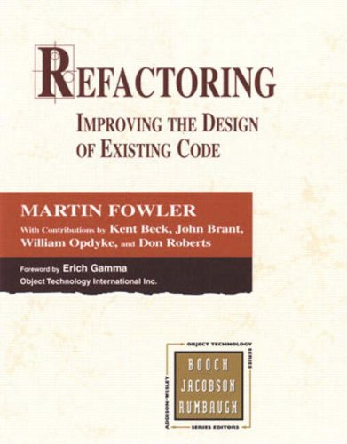
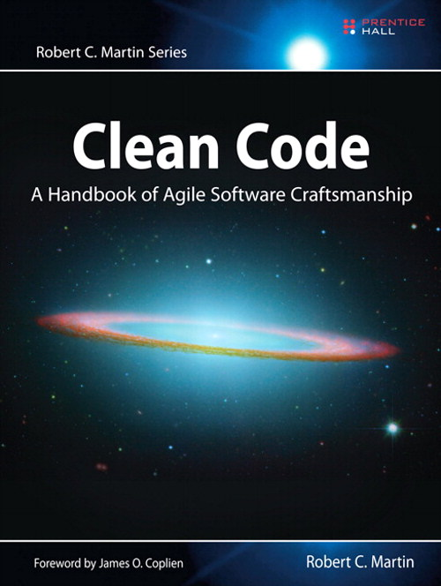
Bibliografía “obligatoria”
Notes:
Clean Code: colaborativo entre varios, javalero. Muy interesante, pragmatico, simple y facil de leer de corrido.
Refactoring: interesante, cortito y al pie, es un catalogo de refcatorings (y de smells).
Ambos se leen muy rápidos, ambos ejemplos en java (que seria como nuestro ingles de hoy)

Slide 88


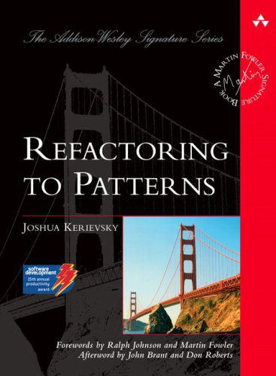
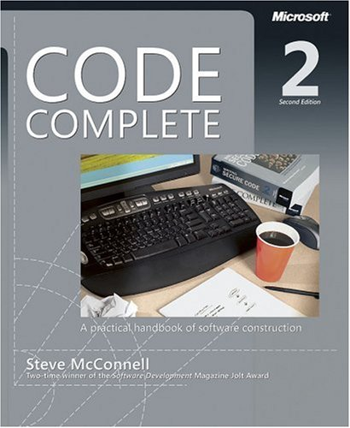

Bibliografía adicional
Notes:
Refactoring to patterns: lleva de código con smell a pattern, o de pattern al pedo a código simple. Sigue un poco la línea del de fowler.
Smalltalk best practices patterns: excelente, aunque muchos patrones solo aplican a smalltalk o leng similares. Para mi es el mejor.
Java Style: es el Smalltalk best practices patterns traducido a java con el permiso de beck
Implementations patterns: un especie de remake del smalltalk, pero para java. El estilo no es el mismo que el de smalltalk best… es mas charlado, hay poco código.
Code Complete: muy largo abraca muchas cosas (algunas a modo introductorio), la 4 sección (Statements) esta buena.
OO metrics in practice: Super interesante en gral. La 2da parte, la de disharmonies es la que esta mas vinculada con esta charla, habla de disharmonies (smells) como detectarlas con simples métricas extraídas de código, y luego también comenta como se podrían resolver.

Slide 89


